Slide 1
App LibroWave
Test de recorridos cognitivos
DESSI (Desarrollo y Evaluación de Sistemas Software Interactivos) – Universidad de Granada

Slide 2
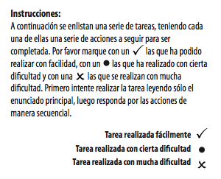
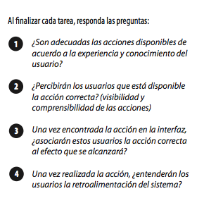

Test de Evaluación
Recorridos Cognitivos
App:Librowave
Registrarse en la App
Completar información
Abrir la App
Llenar los datos
Clic en Register
Clic en Register
Sí, en todo momento se siguen los pasos, las acciones están bien indicadas.
No, no sabe el usuario si es obligatorio introducir tantos datos, como por ejemplo la foto de perfil.
Sí, cada vez que se realiza una acción el resultado es el esperado.
Sí, está definido claramente qué acción están realizando el usuario y qué tipo de retroalimentación proporciona

Slide 3
Test de Evaluación
Recorridos Cognitivos
App:Librowave
Comprar/Reservar Libro
Comprar Libro
Abrir la App
Clic en Pagar
Logearse
Buscar libro
Clic en Comprar o Reservar
Reservar Libro
Seleccionar Fechas
Clic en Reservar
Sí, en todo momento se siguen los pasos, las acciones están bien indicadas.
Sí, están bien definidas las acciones correctas en la App.
Sí, cada vez que se realiza una acción el resultado es el esperado.
Sí, está definido claramente qué acción están realizando el usuario y qué tipo de retroalimentación proporciona

Slide 4
Test de Evaluación
Recorridos Cognitivos
App:Librowave
Read a book
Give feedback
Open the app
Go to the next book
Back to my account
Go to login
Go back to my account
Select book
Go to My account
Search for book 2
Open it
Select a book
Click read
Click evalute
Click read
Evalute and ok
Leave comment
Click comment
Write your comment
Click ok
Yes, the steps are followed at all times, the actions are well indicated.
Yes, the correct actions are well defined in the App. On one occasion I couldn't find how to get back to my account
Yes, every time an action is performed the result is as expected.
Yes, it is clearly defined what action the user is performing and what type of feedback they provide

